Slide 1
CTY XÂY DỰNG PHẦN MỀM BÁN HÀNG và QUẢN LÝ NHÂN SỰ
Nguyễn Hữu Nghĩa – 2124802050013 – D21TTNT01
Tăng Trọng Thanh – 2124801040034 – D21HTTT01
Nguyễn Minh Nhựt – 2124801040021 – D21HTTT01

Slide 2
Mục Lục
1. Vấn đề cần giải quyết.
2. Phân khúc khách hàng.
3. Giá trị cốt lõi.
4. Giải pháp.
5. Kênh xúc tiến.
6. Nguồn thu nhập.
7. Chi phí.
8. Số liệu chính.
9. Lợi Thế cạnh tranh độc quyền.
10. Ma Trận SWOT.

Slide 3

1. VẤN ĐỀ CẦN GIẢI QUYẾT
1. Quản lý nhân sự dễ dàng linh hoạt
2. Quản lý các đơn hàng một cách chính xác cụ thể
3. Thông tin khách hàng tiềm năng được bảo mật
4. Kết nốt được nhiều thiết bị cùng lúc

Slide 4
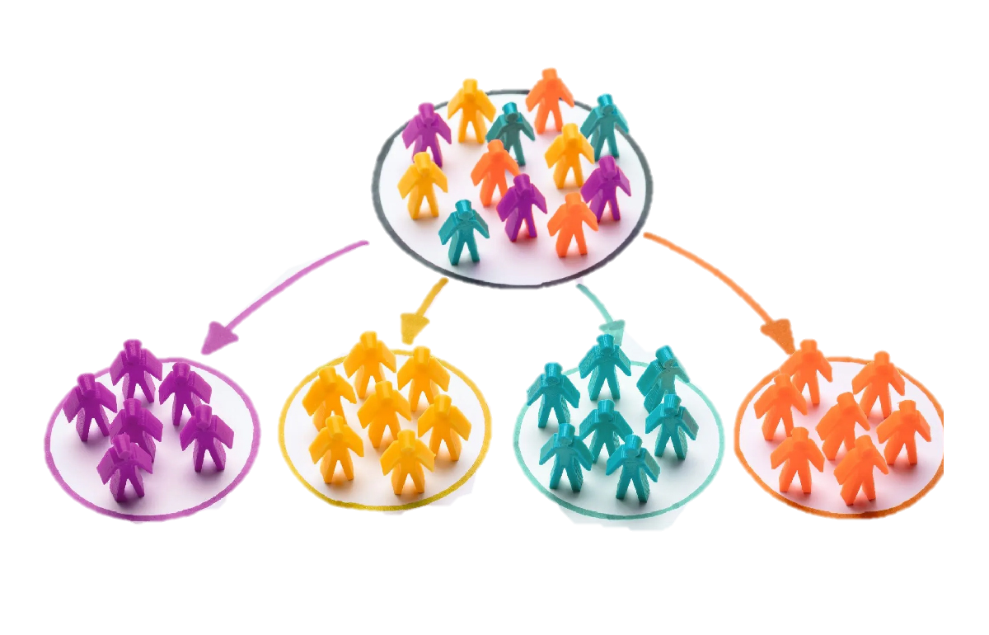
2. PHÂN KHÚC KHÁCH HÀNG.
- Cửa hàng -> Chủ cửa hàng lớn hay chủ cửa hàng nhỏ.
- Doanh nghiệp -> Chủ doanh nghiệp vừa hay chủ doanh nghiệp nhỏ.

Slide 5

3. GIÁ TRỊ CỐT LÕI
Giao diện dơn giản, dễ sử dụng.
Độ chính xác cao.
Kết nối nhiều thiết bị cùng lúc.

Slide 6
4. GIẢI PHÁP
Khảo sát thông tin nhân sự
Phân từng mục lưu trữ dơn hàng rõ ràng
Phân cách quyền trên phần mềm và đặt mật khẩu bảo mật
Cải thiện và phát triển độ tương thích
1
2
3
4
Notes:
1/ Quản lý nhân sự dễ dàng, linh hoạt.
2/ Quản lý đơn hàng 1 cách chính xác, cụ thể.
3/ Thông tin khách hàng tiềm năng được bảo mật.
4/ Kết nối được nhiều thiết bị cùng lúc.

Slide 7

5. KÊNH XÚC TIẾN
Youtube, Facebook, Instagram, Zalo, Tiktok, Website,…
CHPlay, App Store

Slide 8

6. NGUỒN THU NHẬP
Từ việc bán phần mềm cho các cửa hàng, doanh nghiệp.
Từ youtobe, FB, Tiktok….
Từ việc bán các thiết bị liên quan.

Slide 9


7. CHI PHÍ
Thuế.
Tên miền.
Mặt bằng.
Đk bản quyền.
Lương nhân viên.
Đưa lên CH play, App Store.
Trang thiết bị( máy tính, máy pos, máy in….).
Một số chi phí khác( tiền điện, nước, wifi,…).

Slide 10

8. SỐ LIỆU CHÍNH
Số lượng phần mềm bán được: Trên 10 sản phẩm
Số lượng trang web bán được: Trên 20 trang
Số lượng dàn máy tính: 10 máy
Số lượng bàn: 10 bàn

Slide 11


9. LỢI THẾ CẠNH TRANH ĐỘC QUYỀN
- Đội ngũ nhân viên có kinh nghiệm tốt có thể giải quyết, xử lý và khắc phục khi phần mềm xuất hiện lỗi một cách nhanh chóng dễ dàng.
- Được các công ty lớn trên trên thế giới sữ dung và đánh giá cao về phần mềm cũng như các dịch vụ của công ty.
- Được cấp giấy chứng nhận ISO 9001và đạt chứng chỉ CMM.

Slide 12
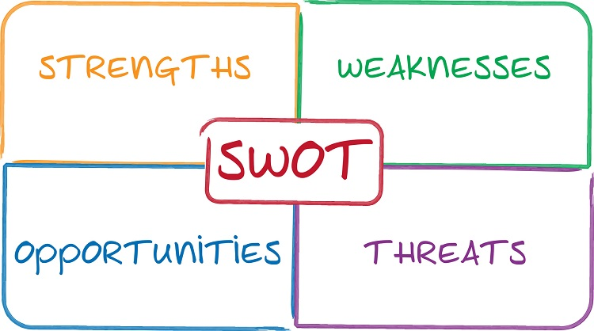

Slide 13

ĐIỂM MẠNH (S)
Nguồn nhân lực trẻ, nhiệt tình.
Môi trường làm việc hiện đại.
Quy trình vận hành, cơ chế đãi ngộ rõ ràng, minh bạch.
Năng lực quản lý cao.
Xúc tiến, tiếp cận khách hàng tốt.
Chăm sóc khách hàng tốt.

Slide 14

Chất lượng sản phẩm trung bình.
Tiềm lực tài chính yếu.
Nguồn nhân lực yếu (đội ngũ kỹ thuật và kinh doanh).
Cơ sở vật chất hạn chế.
ĐIỂM YẾU (W)

Slide 15

THÁCH THỨC (T)
Thị phần ít.
Thương hiệu mới bắt đầu xây dựng.
Cạnh tranh gay gắt do nhiều đối thủ ( Giá).
Kỳ vọng của khách hàng cao về chức năng.
CNTT phát triển nhanh.

Slide 16

CƠ HỘI (O)
Nhu cầu áp dụng CNTT trong quản lý càng cao.
CNTT ngày càng phố biến, dễ tiếp cận.
Công nghệ lập trình được chia sẽ rộng rãi.
Thị trường lao động dồi dào.
Chính sách hỗ trợ của nhà nước về thuế VAT – 0% đối với các DN áp dụng CNTT.

Slide 17

GIẢI PHÁP CHIẾN
LƯỢC (SO)
S1+O1: Phát triển dịch vụ tư vấn khách hàng.
S2+O2: Mở rộng thị trường trong và ngoài nước.
S3+O3: Chiến lược khách hàng tiềm năng, dịch vụ sau bán.
S4+O4: Nâng cao chất lượng nguồn lực thông qua tuyển dụng, training: nâng cao chất lượng sản phảm.
S5+O5: Thú hút nhân lực chất lượng cao.

Slide 18

GIẢI PHÁP
CHIẾN LƯỢC (ST)
S1+T1: Tìm kiếm vị thế trên thị trường, xây dựng thương hiệu.
S2+T2: Hạn chế cạnh tranh.
S3+T3: Nắm bắt công nghệ, giảm rủi ro lạc hậu.

Slide 19

GIẢI PHÁP
CHIẾN LƯỢC (WO)
W1+O1: Xây dựng chế độ tuyển dụng, sa thải và chính sách lương thưởng linh động.
W2+O2: Giảm thiểu chi phí kinh doanh.
W3+O3: Cải thiện công nghệ liên tục.
W4+O4: Nâng cao chất lượng nhân sự qua tuyển dụng.

Slide 20

GIẢI PHÁP
CHIẾN LƯỢC (WT)
W1+T1: Tập trung vào đúng khách hàng tiềm năng.
W2+T2: Dầu tư vào nghiên cứu và phát triển.
W3+T3: Chú ý trong tuyển dụng và nhân sự.

Slide 21


